Slide 1


OBJETOS DE
2019
APRENDIZAJE
LÍNEA 2
MATERIALES DE FORMACIÓN PARA ESTUDIANTES
DE GRADO DE LA COMPETENCIA DIGITAL
5. Resolución de problemas: 5.1. Resolución de problemas técnicos:
1. Identificar problemas técnicos y resolverlos en el uso de dispositivos y entornos digitales
.

Slide 2

Colección Objetos de Aprendizaje, 2019
MATERIALES DE FORMACIÓN PARA ESTUDIANTES DE GRADO
DE LA COMPETENCIA DIGITAL
5. Resolución de problemas: 5.1. Resolución de problemas técnicos:
1. Identificar problemas técnicos y resolverlos en el uso de dispositivos y entornos digitales
REBIUN Línea 2 (3er. P.E.) Grupo de Competencia Digital
Documento bajo licencia Creative Commons

Slide 3

Resolución de problemas técnicos
Identificar problemas técnicos y resolverlos en el uso de dispositivos y entornos digitales

Slide 4
OBJETIVOS
Saber conectarte a una red doméstica o educativa
Configurar dispositivos móviles para que funcionen correctamente y conocer los sistemas de seguridad
Saber buscar la información para la resolución teórica y técnica de problemas relacionados con el uso de recursos, herramientas y servicios digitales

Slide 5
Características técnicas de los dispositivos, herramientas, entornos y servicios digitales
Configuración y conexión de tus dispositivos
Conexión Wi-Fi: Eduroam
Acceso a Aulas Virtuales y MOOCs
Solución de problemas técnicos
Seguridad: ¿por qué y para qué?

Slide 6
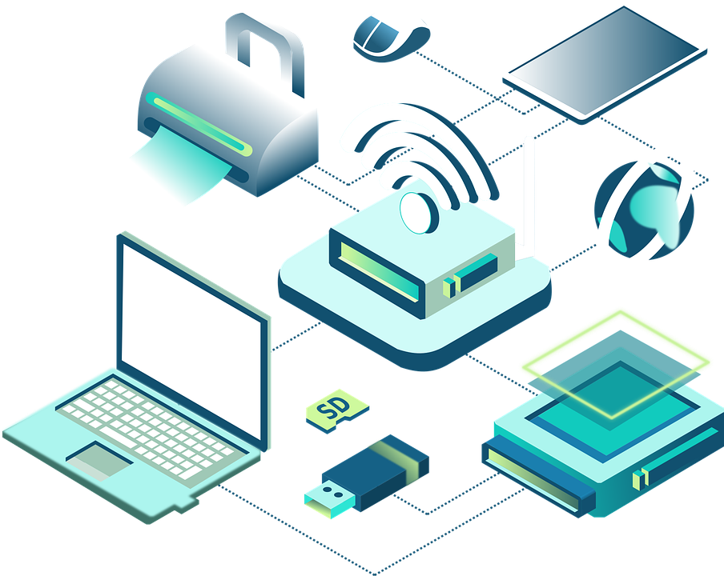
¿CONOCES LAS CARACTERÍSTICAS TÉCNICAS DE LOS DISPOSITIVOS, HERRAMIENTAS, ENTORNOS Y SERVICIOS DIGITALES QUE USAS?
Debes conocer qué elementos hay en un ordenador o en un dispositivo digital
Es importante saber configurar dispositivos móviles para que funcionen correctamente
El conjunto de datos sobre una persona u organización, accesibles de forma pública través de Internet.
Es una identidad fragmentada y múltiple, compuesta por diferentes perfiles según el entorno o contexto en que se construya.

Slide 7
CONFIGURACIÓN Y CONEXIONES
Ten en cuenta que la configuración de tu cuenta de cliente del correo electrónico es diferente para cada aplicación (Android, Iphone…)
El acceso a la red a través de la tecnología Wi-Fi proporciona a los usuarios la posibilidad de conectar sus equipos personales y/o portátiles a la red corporativa evitando el uso de cables
Eduroam permite más tipos de tráfico, además de ofrecer la opción de usar cualquier Wi-Fi eduroam por todo el mundo
El conjunto de datos sobre una persona u organización, accesibles de forma pública través de Internet.
Es una identidad fragmentada y múltiple, compuesta por diferentes perfiles según el entorno o contexto en que se construya.

Slide 8
CONEXIÓN WI-FI: EDUROAM
El uso de Eduroam por primera vez desde un dispositivo requiere la configuración previa del mismo
La forma recomendada de realizar esta configuración es siguiendo las instrucciones que te proporciona tu universidad
Una buena configuración garantiza la seguridad y confirmará que tu dispositivo habla con el servidor de autenticación correcto
Para solucionar los problemas de conexión la universidad te ofrece un servicio de atención al usuario
El conjunto de datos sobre una persona u organización, accesibles de forma pública través de Internet.
Es una identidad fragmentada y múltiple, compuesta por diferentes perfiles según el entorno o contexto en que se construya.

Slide 9
ACCESO A AULAS VIRTUALES Y MOOCS
Para acceder a Aulas Virtuales lo primero que necesitas es un dispositivo con conexión a Internet, ya sea un ordenador o un dispositivo móvil, para que puedas entrar desde cualquier sitio
Es posible que requiera un navegador web con una resolución mínima recomendada (Safari, Firefox, Window, Chrome…)
Los problemas derivados de autenticación de credenciales o de imposibilidad de acceso deberás resolverlos con los tutoriales, preguntas frecuentes... o con “Ayuda o Soporte al Usuario”
Si has olvidado la clave de acceso, o simplemente deseas cambiarla, podrás utilizar la herramienta de Restablecer Contraseña
Los MOOCs son cursos a distancia, sólo se necesita tener un ordenador, conexión a Internet y usar un navegador web. Los materiales que se utilizan en el curso están disponibles en Internet. Sólo necesitas registrarte
El conjunto de datos sobre una persona u organización, accesibles de forma pública través de Internet.
Es una identidad fragmentada y múltiple, compuesta por diferentes perfiles según el entorno o contexto en que se construya.

Slide 10


¿SABES QUE HAY GUÍAS DE AYUDA PARA RESOLVER PROBLEMAS TÉCNICOS?
En caso de tener algún problema técnico, debes consultar las guías de ayuda, que podrás encontrar identificadas por diferentes iconos
Adopta un enfoque activo para la solución de problemas. Busca en Internet vídeos y manuales
Si consultando las guías no encuentras la solución, contacta con el servicio técnico de tu universidad
El conjunto de datos sobre una persona u organización, accesibles de forma pública través de Internet.
Es una identidad fragmentada y múltiple, compuesta por diferentes perfiles según el entorno o contexto en que se construya.

Slide 11
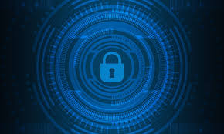
SEGURIDAD ¿POR QUÉ Y PARA QUÉ?
Las medidas de seguridad están enfocadas para prevenir y evitar virus o ciberataques
Conoce las aplicaciones y medidas que la universidad pone a tu disposición para que estés protegido
Usa antivirus y mantenlo actualizado
Utiliza software legal y no descargues ficheros de sitios poco recomendables
dejarse aconsejar y sobretodo preguntar si hay alguna duda o concepto que no se entiende.
En todos los campus universitarios existe un departamento de informática donde enviar las consultas relacionadas con la tecnología, que nos ayudarán a resolver las dudas que tengamos con el uso de la tecnología y sus recursos.
Además también existen manuales y guías de uso de los programas recomendados por la universidad que pueden ser de mucha ayuda en tu día a día académico.
El conjunto de datos sobre una persona u organización, accesibles de forma pública través de Internet.
Es una identidad fragmentada y múltiple, compuesta por diferentes perfiles según el entorno o contexto en que se construya.

